Slide 1
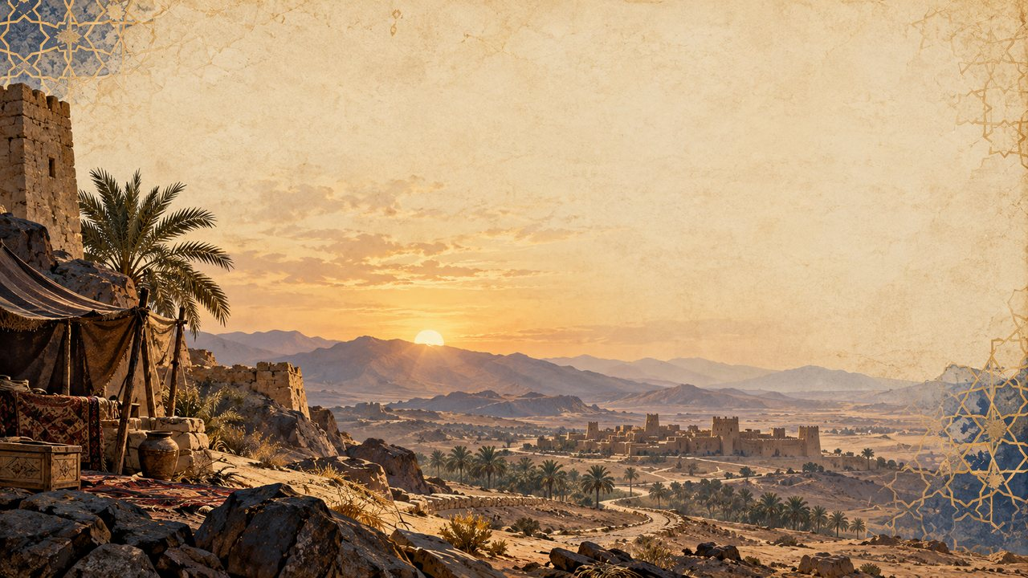
العرض 5
أحد والخندق وبني قريظة
القيادة في الأزمات وآثار الالتزام بالعهد
إعداد الأستاذة مريم العبادي
Notes:
المصدر: مريم العبادي، محاضرات في فقه السيرة النبوية، السنة الدراسية
صورة الغلاف توضيحية مولدة بالذكاء الاصطناعي، وليست توثيقًا لمكان أو حدث تاريخي بعينه.

Slide 2
سياق غزوة أحد
سعت قريش إلى الثأر لهزيمتها في بدر
جاءت أحد ردًا من قريش على بدر
استشار النبي صلى الله عليه وسلم أصحابه في خطة الدفاع
وسبقتها مشورة كشفت أهمية مشاركة الجماعة في القرار
اختار المسلمون الخروج لملاقاة الجيش
وأظهر انسحاب المنافقين أثر الخلاف الداخلي
انسحب المنافقون قبل بدء القتال
لكنه لم يمنع بقية الجيش من مواصلة الدفاع وفق الخطة
2 / 12
Notes:
المصدر: مريم العبادي، محاضرات في فقه السيرة النبوية، السنة الدراسية 2025-2026

Slide 3
خطة المعركة
جعل جبل أحد خلف الجيش
استفادت الخطة من طبيعة المكان
وضع الرماة لحماية ظهر المسلمين
وجعلت ثبات الرماة عنصرًا أساسيًا لحماية الجيش من الالتفاف
أمرهم بالثبات في مواقعهم
وكان موقع الرماة يمنع فرسان قريش من الوصول إلى الخلف
بدأت المعركة بتقدم واضح للمسلمين
لذلك ارتبط نجاح الخطة بطاعتهم واستمرارهم في المكان
3 / 12
Notes:
المصدر: مريم العبادي، محاضرات في فقه السيرة النبوية، السنة الدراسية 2025-2026

Slide 4
تحول مسار أحد
ترك بعض الرماة مواقعهم طلبًا للغنيمة
أدى ترك الموقع إلى فتح ثغرة حاسمة
استغل خالد بن الوليد الثغرة
فتحول التقدم الأول إلى اضطراب واختبار شديد للمسلمين
اضطربت الصفوف وشاع خبر مقتل النبي
ويبين الحدث أن الطمع في مكسب قريب قد يضيع هدفًا أكبر
ثبت عدد من الصحابة حول الرسول وحموه
وأن آثار الخطأ قد تشمل الجماعة كلها
4 / 12
Notes:
المصدر: مريم العبادي، محاضرات في فقه السيرة النبوية، السنة الدراسية 2025-2026

Slide 5
دروس أحد
طاعة التعليمات شرط لنجاح الخطة
تؤكد أحد أن مخالفة توجيه واحد قد تغير نتيجة العمل
تظهر الأزمات حقيقة النفاق والثبات
وأن معالجة الخطأ تبدأ باستعادة الثبات والمبادرة
الخطأ المحدود قد يترك أثرًا واسعًا
ومع الخسارة لم تتوقف الجماعة
استعاد المسلمون المبادرة بالخروج إلى حمراء الأسد
بل تحركت سريعًا إلى حمراء الأسد لتمنع العدو من استثمار الاضطراب
5 / 12
Notes:
المصدر: مريم العبادي، محاضرات في فقه السيرة النبوية، السنة الدراسية 2025-2026

Slide 6
أسباب غزوة الخندق
حرّضت قيادات يهودية قريشًا والقبائل على المدينة
واجهت المدينة تحالفًا واسعًا أراد إنهاء الدولة
تكون تحالف واسع للقضاء على المسلمين
فاحتاجت إلى خطة دفاعية غير مألوفة عند العرب
واجهت المدينة خطرًا عسكريًا داخليًا وخارجيًا
وجمع التحالف قوى مختلفة حول هدف واحد
اقترح سلمان الفارسي حفر الخندق
مما جعل حماية الجبهة الداخلية بقدر أهمية مواجهة الجيش الخارجي
6 / 12
Notes:
المصدر: مريم العبادي، محاضرات في فقه السيرة النبوية، السنة الدراسية 2025-2026

Slide 7
حفر الخندق
شارك الرسول صلى الله عليه وسلم في العمل
جسدت عملية الحفر قيمة الشورى والعمل الجماعي والاستفادة من خبرات الشعوب في حماية المجتمع
استفاد المسلمون من خبرة عسكرية جديدة
كما أن قبول فكرة سلمان الفارسي يؤكد انفتاح القيادة على الخبرة النافعة مهما كان مصدرها
ظهرت المساواة العملية بين أفراد المجتمع
تساعد هذه النقطة على فهم حفر الخندق وربط الحدث بأسبابه ونتائجه.
تحمل المسلمون الجوع والبرد وطول الحصار
تساعد هذه النقطة على فهم حفر الخندق وربط الحدث بأسبابه ونتائجه.
7 / 12
Notes:
المصدر: مريم العبادي، محاضرات في فقه السيرة النبوية، السنة الدراسية 2025-2026

Slide 8
إدارة الحصار
منع الخندق اقتحام المدينة
اعتمدت القيادة على المراقبة والثبات ومقاومة الشائعات
تابع المسلمون تحركات الأحزاب
مع استخدام الوسائل المشروعة لتفكيك التحالف
واجهت القيادة الشائعات والخوف
وساعد الصبر والانضباط على تجاوز الجوع والخوف
استخدمت الحيلة المشروعة لتفريق التحالف
بينما أسهمت المعلومات الدقيقة في منع المفاجأة وحماية الثغرات
8 / 12
Notes:
المصدر: مريم العبادي، محاضرات في فقه السيرة النبوية، السنة الدراسية 2025-2026

Slide 9
نهاية الأحزاب
أرسل الله ريحًا شديدة على معسكر الأحزاب
انهار التحالف بسبب الخلاف والريح وشدة الحصار
دب الخلاف وفقد التحالف تماسكه
فتغير ميزان القوة لمصلحة المدينة
انسحبت الجيوش دون معركة فاصلة
وبعد فشل الحصار فقدت قريش القدرة على جمع قوة مماثلة
انتهى التهديد الأكبر للمدينة في تلك المرحلة
وانتقلت المبادرة تدريجيًا إلى الدولة المسلمة
9 / 12
Notes:
المصدر: مريم العبادي، محاضرات في فقه السيرة النبوية، السنة الدراسية 2025-2026

Slide 10
بنو قريظة ونقض العهد
نقضت بنو قريظة العهد أثناء الحصار
حوّل نقض العهد الخطر الخارجي إلى تهديد داخلي
تحقق النبي صلى الله عليه وسلم من الخبر
لذلك جاء التثبت أولًا ثم المحاسبة بعد انتهاء الحصار
حوصرت الحصون بعد رحيل الأحزاب
وكان خطر النقض شديدًا لأنه وقع زمن الحصار
قبل الطرفان تحكيم سعد بن معاذ
لذلك فرقت المعالجة بين الشائعة والخبر المتحقق وبين الظن والمسؤولية
10 / 12
Notes:
المصدر: مريم العبادي، محاضرات في فقه السيرة النبوية، السنة الدراسية 2025-2026

Slide 11
الدلالات الفقهية
وجوب الوفاء بالعهد وخطورة نقضه
تجمع الحادثة بين وجوب الوفاء بالعهد، مع بقاء مقصد الطاعة حاضرًا
مشروعية التحكيم عند قبول الأطراف
والتثبت من الأخبار
جواز الاجتهاد في فهم الأمر المحتمل
وقبول التحكيم عند رضا الأطراف
ضرورة التثبت قبل اتخاذ القرار
كما يوضح اختلاف فهم الصحابة لأمر بني قريظة مساحة الاجتهاد عند احتمال اللفظ
11 / 12
Notes:
المصدر: مريم العبادي، محاضرات في فقه السيرة النبوية، السنة الدراسية 2025-2026

Slide 12
خلاصة وأسئلة
كيف تغيرت نتيجة أحد؟
تساعد هذه الأسئلة على تثبيت الفهم وربط الحدث بأسبابه ونتائجه وما يستفاد منه تربويًا وفقهيًا
ما أثر الشورى في خطة الخندق؟
والغرض من المناقشة أن ينتقل الطالب من حفظ التسلسل الزمني إلى تفسير الحدث وتقويم الرواية واستنباط الدلالة
كيف تعاملت القيادة مع الحرب النفسية؟
تساعد هذه النقطة على فهم خلاصة وأسئلة وربط الحدث بأسبابه ونتائجه.
ما الأحكام المستفادة من نقض العهد؟
تساعد هذه النقطة على فهم خلاصة وأسئلة وربط الحدث بأسبابه ونتائجه.
12 / 12
Notes:
المصدر: مريم العبادي، محاضرات في فقه السيرة النبوية، السنة الدراسية 2025-2026

